Slide 1
맛집리뷰 사이트
“맛집맞지?”
K.Dragon
권용, 김병찬, 이재환, 김학진, 박성필, 김성원

Slide 2
CONTENTS
01
개요
02
주요 기능
03
사이트 및 기능 구조
04
개선사항

Slide 3
01
개요

Slide 4
01.
개요
매일 찾아오는 점심시간. 항상 고민되는 메뉴정하기.
저희가 해결해드리겠습니다!
“맛집맞지?”는
- 모블교육생들의 점심시간 고민거리를 해결해드리기 위한 시도에서 시작되었습니다.
- 모블학원 근처의 맛집들을 보기 쉽도록 제작했으며 맛집의 정보를 공유할 수 있는 사이트입니다.

Slide 5
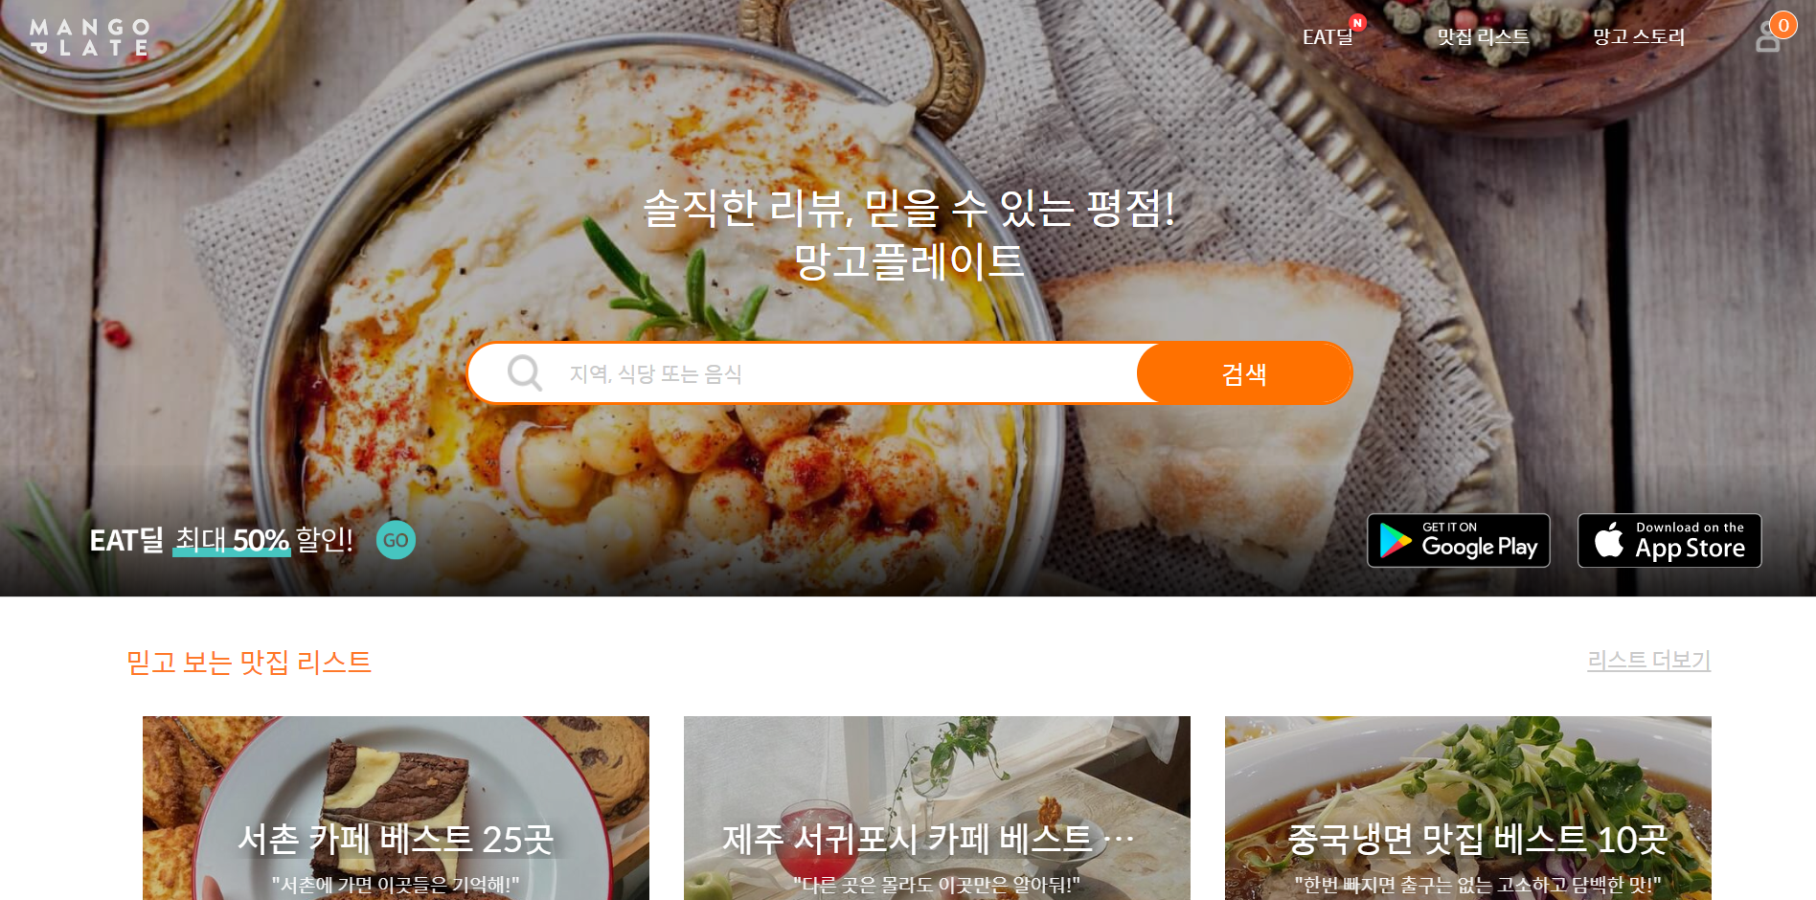
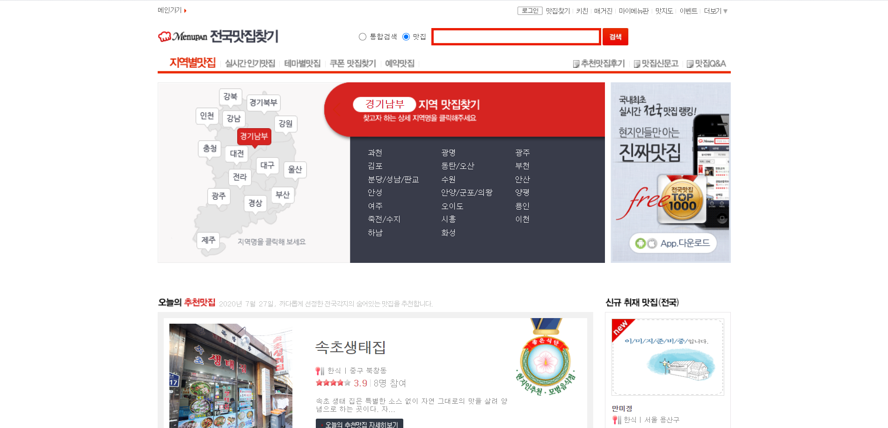
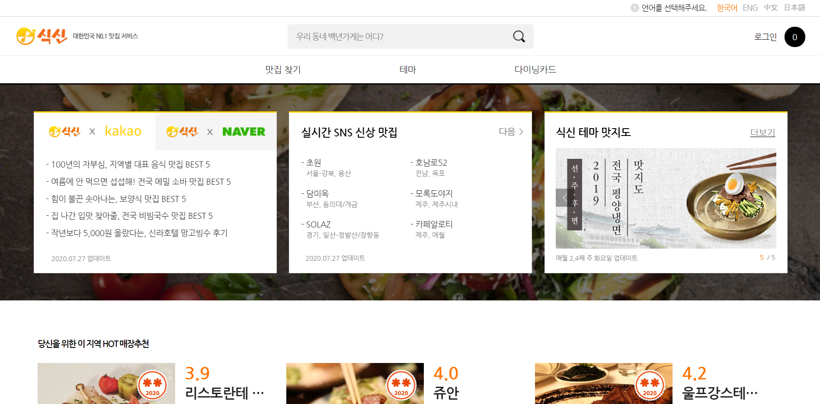
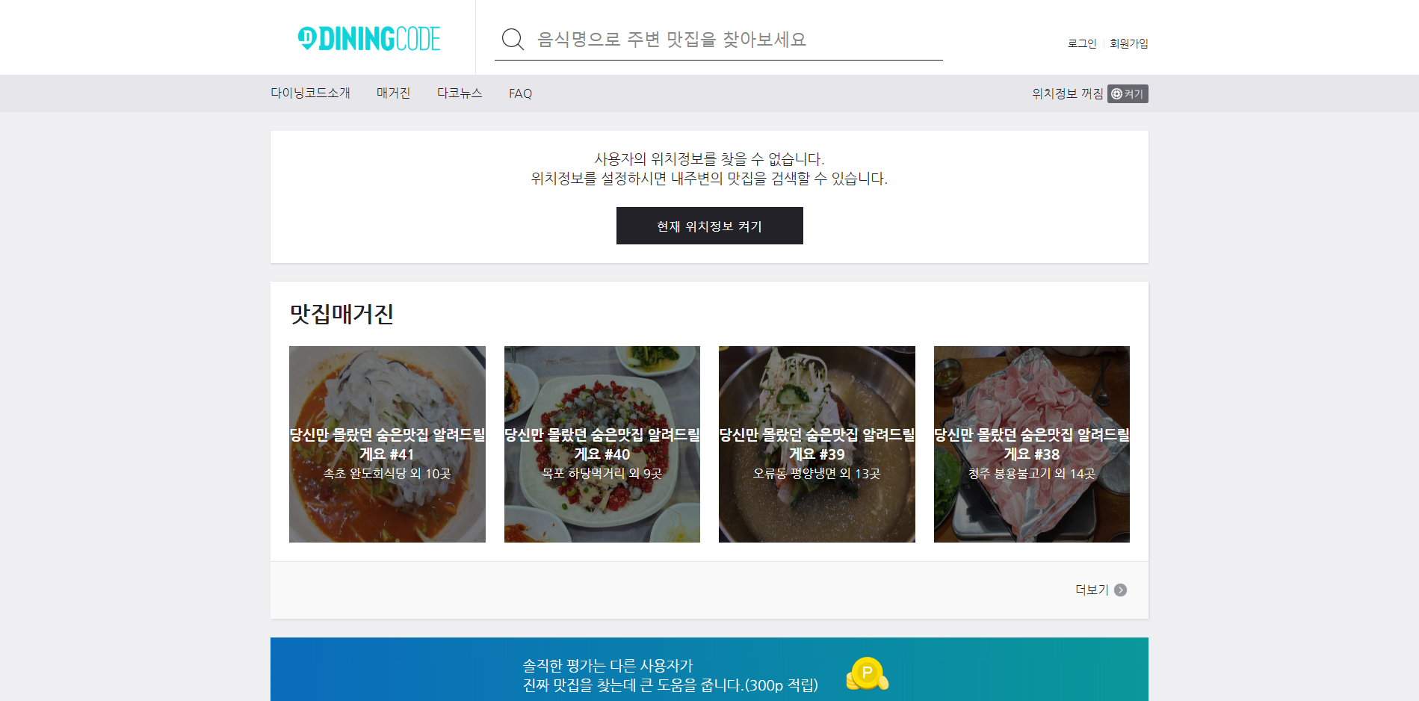
우리들만의
맛집리뷰 사이트를 만들자!

Slide 6
02.
주요 기능
팀원들의 역할
권용
김병찬
이재환
게시판기능
회원가입 및 로그인 UI
프로그램 통합
DB구축
지도API
채팅기능
게임기능
프로그램 통합
맛집검색 UI
리뷰기능
정보수정기능
DB구축
김학진
박성필
김성원
맛집검색기능
맛집리스트기능
리뷰기능
DB구축
로그인기능
회원가입기능
정보수정기능
DB구축
전체적인 UI 관리 감독
게시판기능
로그인기능
DB구축

Slide 7
03.
프로젝트 일정
구분 | 7/13(월) | 7/14(화) | 7/15(수) | 7/16(목) | 7/17(금) | 7/27(월) | 7/28(화) | 7/29(수)
3조 | 각자 기능 구현 |  | 1차 중간 점검 (구현기능 1차 통합, 보완 및 추가할 사항 점검) | 보완, 추가기능 구현, 프로그램 통합 |  | 2차 중간 점검 (구현기능 2차 통합, 통합과정에서의 오류 수정) | 최종 오류 수정 | 최종 점검 및 발표 (최종 통합 및 발표자료 준비)
권용 | 게시판 기능부 구현 |  |  | 게시판 기능과 UI 보완 및 통합 |  |  | 오류 수정 및 추천기능 보완
김성원 | 게시판 UI 구현 및 게시판 DB제작
이재환 | 검색 UI 구현 |  |  | 맛집 DB 제작 및 리뷰 기능 구현 |  |  | 오류 수정 및 리뷰기능 보완
김학진 | 검색 기능 구현
박성필 | 로그인 기능 구현 및 유저 DB제작 |  |  | 회원가입 및 정보수정 기능 구현 |  |  | 로그인 기능 오류 수정
김병찬 | 지도, 채팅 API 구현 |  |  | 지도, 채팅 API 연결 및 게임 API 구현 및 연결 |  |  | API오류 수정

Slide 8
02
주요 기능

Slide 9
02.
주요 기능
구현한 기능
- 로그인 및 회원가입 기능
- 맛집 검색 및 리뷰 기능
- 게시판 기능
- 게임 기능
- 채팅 기능

Slide 10
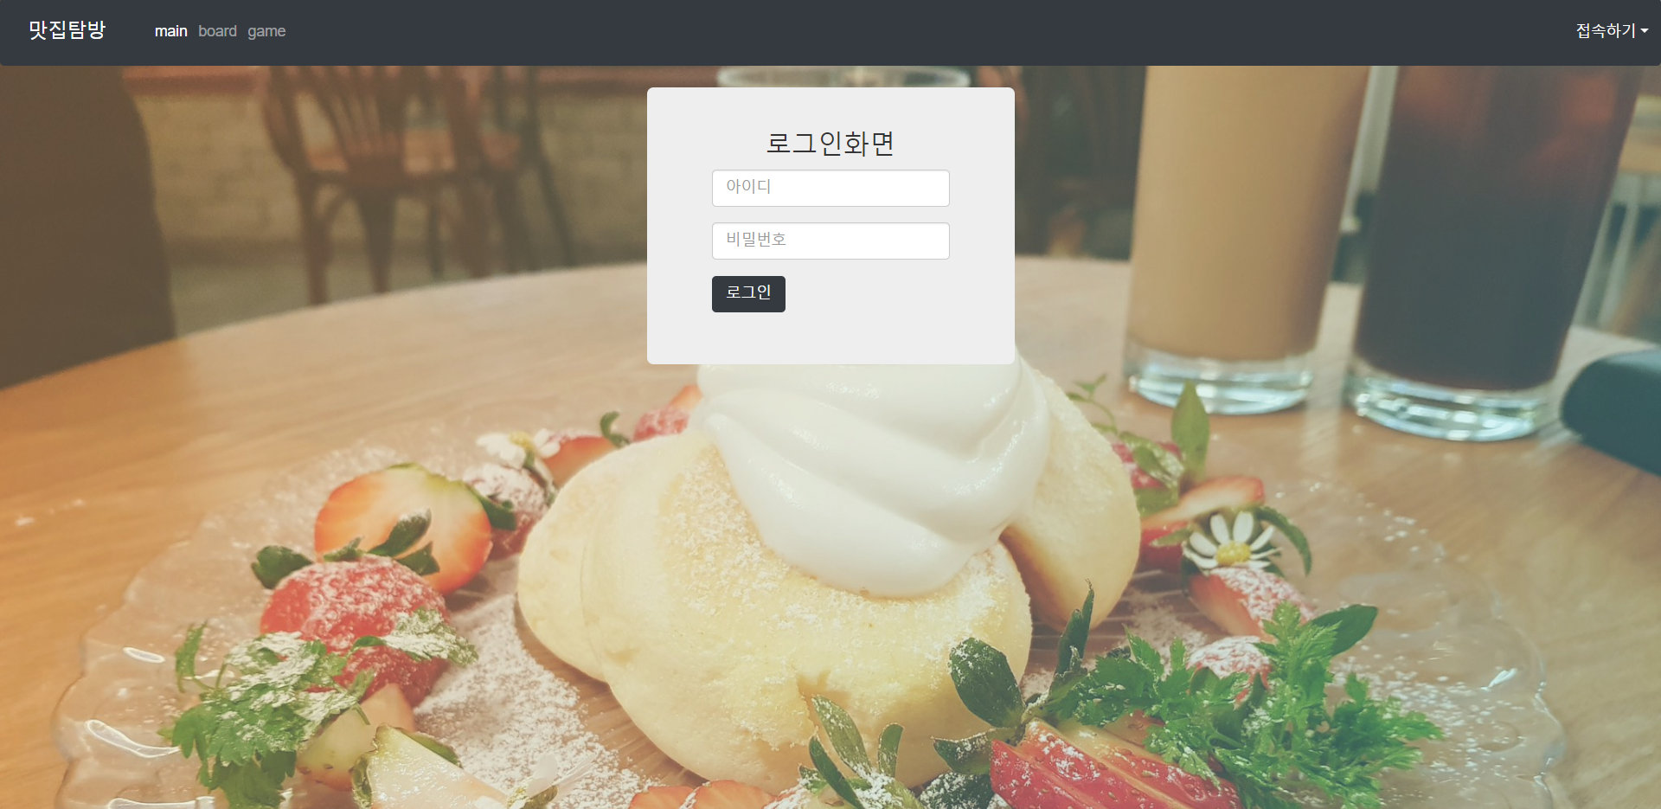
1. 로그인 및 회원가입 기능

Slide 11
02.
주요 기능
1. 로그인 및 회원가입 기능
- 회원가입 기능
- 아이디가 중복 시 알림
- 필수입력란이 공란일 시 알림
- 로그인 기능
- 비밀번호 오류 시 알림
- 비밀번호 수정 기능
- 다른 페이지 이동 시 로그인 상태 유지
- 세션을 사용하여 로그인 상태 유지
- 로그인 상태일 때 리뷰작성, 게시판기능, 게임기능 활성화

Slide 12
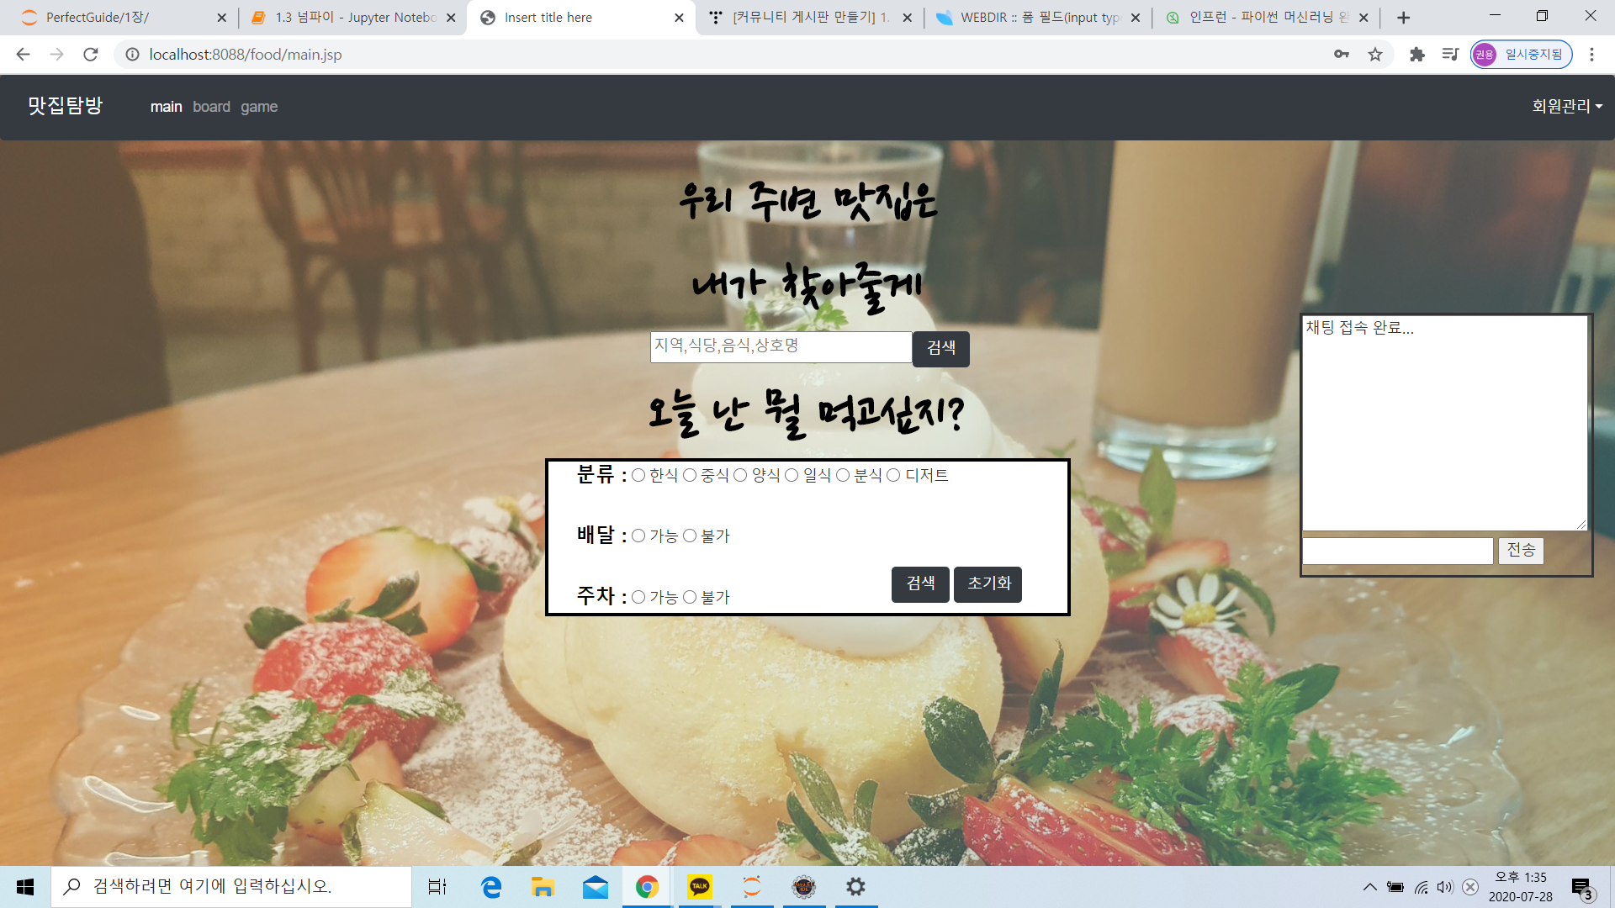
2. 맛집 검색 및 리뷰 기능

Slide 13
02.
주요 기능
2. 맛집 검색 및 리뷰 기능
- 검색창과 선택창을 통해 사용자가 원하는 맛집을 검색
- 검색창에 상호명, 업종, 메뉴 등을 검색(기입없이 검색하면 모든 맛집이 검색)
- 선택창에서 원하는 카테고리 검색(하나만 선택해도 검색가능)
- 검색창과 선택창 둘 다 기입했다면 검색창의 검색이 우선으로 검색됨
- 검색한 맛집을 기준으로 평점순으로 정렬하여 맛집리스트 표시
- 검색된 맛집의 자세한 정보 및 리뷰 보기
- 맛집에 대한 리뷰 작성 및 평점 입력
- 로그인을 한 상태에서만 가능
- 평점 입력 시 즉각적으로 반영

Slide 14
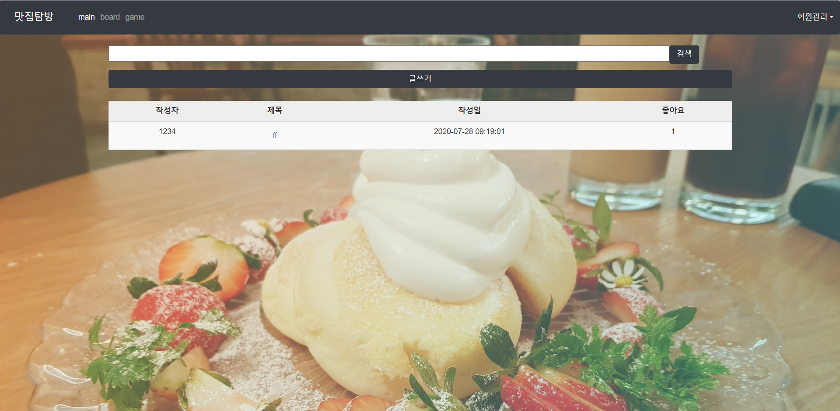
3. 게시판 기능

Slide 15
02.
주요 기능
3. 게시판 기능
- 게시판 글 작성 기능
- 제목과 내용을 기입하여 작성을 하면 작성자의 이름으로 게시물을 등록
- 게시물 검색 기능
- 제목과 내용에 대한 검색 가능
- 게시물 수정 및 삭제 기능
- 게시물의 작성자는 자신의 게시물에 대해 수정 및 삭제가 가능
- 게시물 추천 및 댓글 기능
- 아이디 하나 당 각 게시물에 한 번의 추천 가능
- 추천 취소 가능
- 게시물에 대한 댓글 작성 가능, 댓글은 작성자의 이름으로 등록

Slide 16
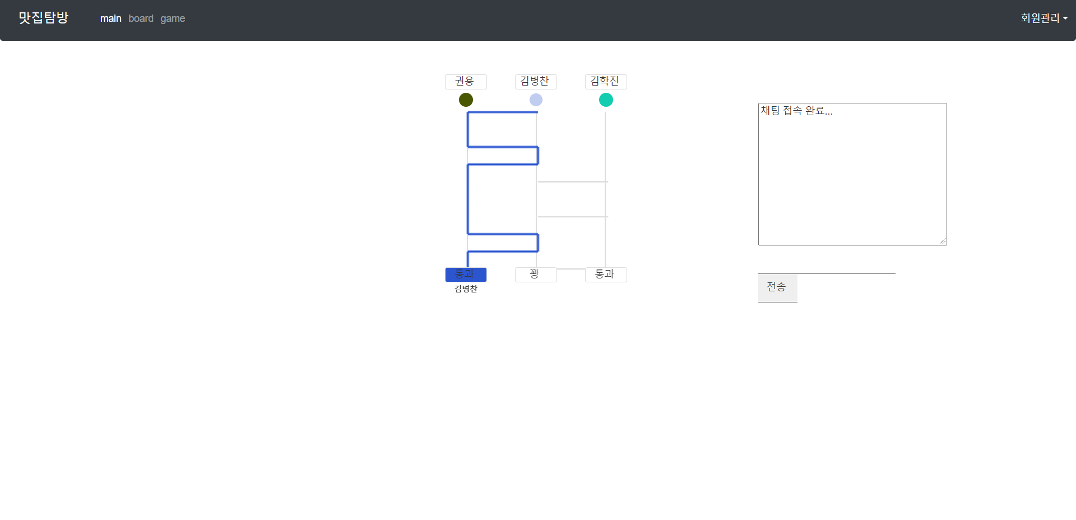
4. 게임 기능

Slide 17
02.
주요 기능
4. 게임 기능
- 사다리타기 게임
- 인원수를 입력하면 그에 맞는 사다리를 자동 생성하여 게임 실행

Slide 18
4. 채팅 기능

Slide 19
02.
주요 기능
5. 채팅 기능
- 로그인한 사용자간 단체 채팅기능
- 로그인한 사용자 ID로 채팅자의 이름 표시
- 현재 로그인한 채팅가능인원 출력

Slide 20
03
사이트 및 기능 구조

Slide 21
맛집검색
게시판
게임
로그인
회원가입
맛집리스트
글쓰기
(로그인시)
게시물
상세정보
(로그인시)
정보수정
맛집 상세정보 및 리뷰보기
게시물 수정
게시물 삭제
게시물 추천
리뷰작성
(로그인시)

Slide 22
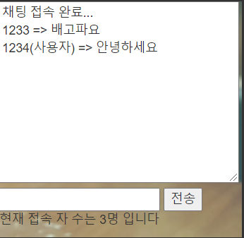
네이게이션 바
맛집검색
게시판
게임
로그인
회원가입
맛집리스트
글쓰기
(로그인시)
게시물
상세정보
(로그인시)
정보수정
맛집 상세정보 및 리뷰보기
게시물 수정
게시물 삭제
게시물 추천
리뷰작성
(로그인시)
채팅

Slide 23
04
개선사항

Slide 24
04.
개선사항
1. 좀 더 간편하고 보기좋은 UI
2. 좀 더 다양한 기능
3. 좀 더 섬세한 예외처리
4. 관리자 모드 추가
5. 게임의 결과값을 활용한 활동
6. 모든 page에서 채팅 연동

Slide 25
감사합니다!
github주소 : https://github.com/labory4302/K-Dragon_Project

